Slide 1
Arbetsmarknadsutbildning och förberedande utbildning
Leverantör
Användarstöd uppdaterat 2024-02-06

Slide 2
Senaste uppdateringarna i användarstödet

Slide 3
Avsnitt
Arbetsmarknadsutbildningar
Förberedande utbildning och arbetsmarknadsutbildning
Översikt i KA Webb
Ärendeöversikt i KA Webb
Gemensam utbildningsplan
Innehåll i gemensam utbildningsplan
Övrigt i gemensam utbildningsplan
Avvikelserapport
Informativ rapport
Avbrott efter start
Avbrottsrapport
Slutredovisning
Slutredovisning Yrkessvenska A
Slutredovisning Korta vägen
Inleverera inköpsorder
Status på Inköpsorder
Inleverans
Självfakturaunderlag
Självfaktura
Kreditera självfaktura
Bild Processflöde 1:2
Bild Processflöde 2:2

Slide 4
Arbetsmarknadsutbildningar
Arbetsmarknadsutbildningar kallas de yrkesutbildningar som Arbetsförmedlingen upphandlar av externa leverantörer för att utbilda arbetssökande inom bristyrken. Utbildningarna ska underlätta för arbetsgivare att hitta arbetskraft och öka de arbetssökandes möjligheter att få jobb. Arbetsmarknadsutbildningar ska vara korta och tydligt inriktade mot ett bristyrke.
Målgruppen är bred. För att få gå en arbetsmarknadsutbildning ska man ha fyllt 25 år och vara inskriven som arbetssökande på Arbetsförmedlingen. Yngre arbetssökande kan också gå om de till exempel ingår i jobbgarantin för ungdomar eller ingår i etableringen. Det är viktigt att de arbetssökande som anvisas till en arbetsmarknadsutbildning har förutsättningar att klara utbildningen och har möjligheter att få jobb efter utbildningen.
Vad är skillnaden mellan arbetsmarknadsutbildning och vanlig utbildning? Arbetsmarknadsutbildning är en yrkesinriktad utbildning som syftar till att underlätta för den enskilde att få eller behålla ett arbete och som motverkar att brist på arbetskraft uppstår. Utbildning inom det reguljära utbildningsväsendet har ett bredare syfte än arbetsmarknadsutbildning. Förutom att bidra till kompetensförsörjningen syftar vuxenutbildningen också till att stärka elevernas personliga utveckling och aktiva deltagande i samhällslivet. Reguljär utbildning har både ett arbetslivs- och bildningsfokus.
Efterfrågan från arbetsgivare ska styra. Arbetsförmedlingen ska använda sig av utbildningar inom yrkesområden där det finns chans att få jobb, det vill säga bristyrken. Om arbetsgivarnas efterfrågan får styra är chansen större att utbildningen leder till jobb. Arbetsförmedlingen har upphandlat flexibla utbildningsavtal som gör att vi kan ta fram och även lägga till eller ta bort moduler i arbetsmarknadsutbildningar i samarbete med arbetsgivare och leverantörer. De utbildningarna brukar vara de allra mest effektiva för att den arbetssökande ska få jobb och kallas ibland ”rekryteringsutbildning”.

Slide 5
Förberedande utbildning och arbetsmarknadsutbildning
Hur hänger det ihop?
De flesta arbetsmarknadsutbildningar har en obligatorisk förberedande del med ett eget utbildningsnummer. Grunden för en anvisning till utbildning skall alltid vara en arbetsmarknadspolitisk bedömning som tydligt beskriver hur arbetsmarknadens behov av arbetskraft och deltagarens behov av kompetenshöjning tillgodoses.
Den förberedande delen är inte tänkt att användas som stöd för bedömningen inför eventuell anvisning. När en anvisning sker skall bedömningen redan vara klar.
Syftet med den förberedande delen är att säkerställa att deltagaren har rätt förutsättningar att genomgå den tänkta arbetsmarknadsutbildningen, samt att undvika felmatchningar som riskerar att leda till avbrott och att utbildningsplatser som inte fullföljs bokas upp.

Slide 6
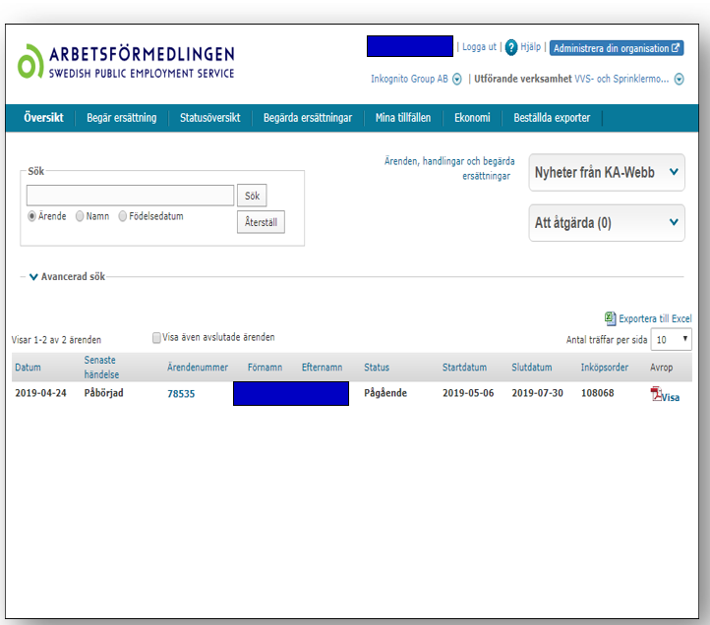
Översikt i KA Webb
I översikten syns de aktuella ärenden som finns på den utförande verksamhet du är inloggad på.
Ett nytt ärende blir synligt i webbstödet efter att beslutet är gjort.
För att öppna ett ärende klickar du på dess ärendenummer.

Slide 7
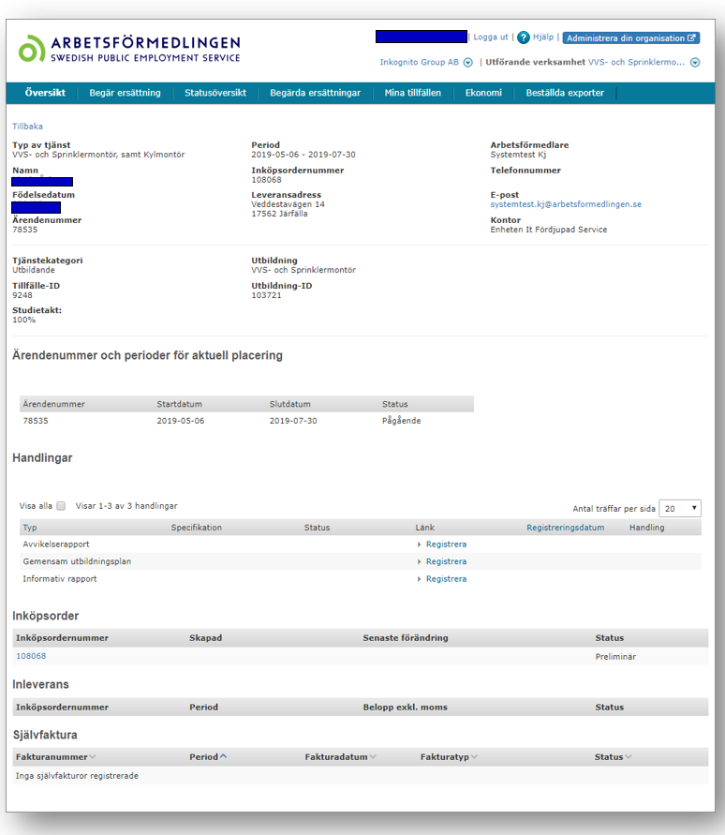
Ärendeöversikt i KA Webb
I ärendeöversikten ser du detaljerad information om ett ärende.
Det är i ärendeöversikten som du skapar och skickar in handlingar. Här gör du även inleverans mot inköpsordern och sedan självfakturerar du Arbetsförmedlingen.
Information om inköpsorder, inleverans och självfaktura hittar du längre ner på sidan.
Dessa ingår i e-handelsflödet, där ett avrop alltid har en inköpsorder. Inköpsordern innehåller de artiklar, i form av moduler, som har upphandlats för en arbetsmarknadsutbildning och som förväntas betalas av Arbetsförmedlingen till en extern aktör.
I detta skede har ärendet precis påbörjats och en gemensam planering har inte skickats in, därför befinner sig inköpsordern i status Preliminär.
En gemensam utbildningsplan kan skapas tidigast på ärendets startdag. För att skapa en gemensam utbildningsplan klickar du på länken Registrera.

Slide 8
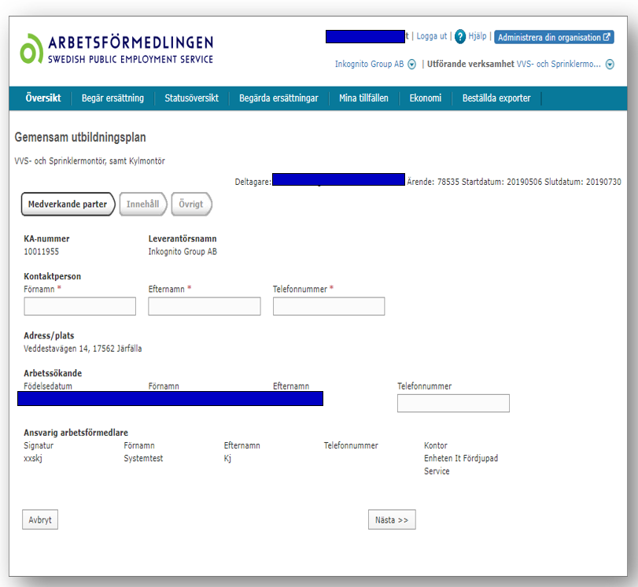
Gemensam utbildningsplan
Vid kursstart gör du som leverantör och deltagaren en gemensam utbildningsplan tillsammans. Den beskriver vad som ska göras under utbildningsperioden, samt om något eventuellt behöver ändras i den utbildning som deltagaren har anvisats till. Exempelvis om deltagaren behöver extra stöd eller redan har kunskaper inom ett område och därför inte behöver gå alla de anvisade modulerna
Som leverantör kan du under utbildningens gång göra flera versioner av den gemensamma utbildningsplanen. Du har exempelvis möjlighet att föreslå en förlängning av utbildningen, om den arbetssökande behöver extra stöd, eller förkortning om den arbetssökande inte behöver studera ett delmoment eller om hen blev färdig med den tidigare än väntat.
Den gemensamma utbildningsplanen är också grunden för att leverantören i ett senare skede ska få ersättning för utförd tjänst. Detta då den gemensamma utbildningsplanen skapar och uppdaterar en inköpsorder för varje ärende.
Den gemensamma utbildningsplanen börjar med fliken Medverkande parter. Komplettera de ifyllda uppgifterna med era leverantörsuppgifter och telefonnummer till deltagaren.
De uppgifter som är obligatoriska att fylla i är markerade med en röd asterisk.

Slide 9
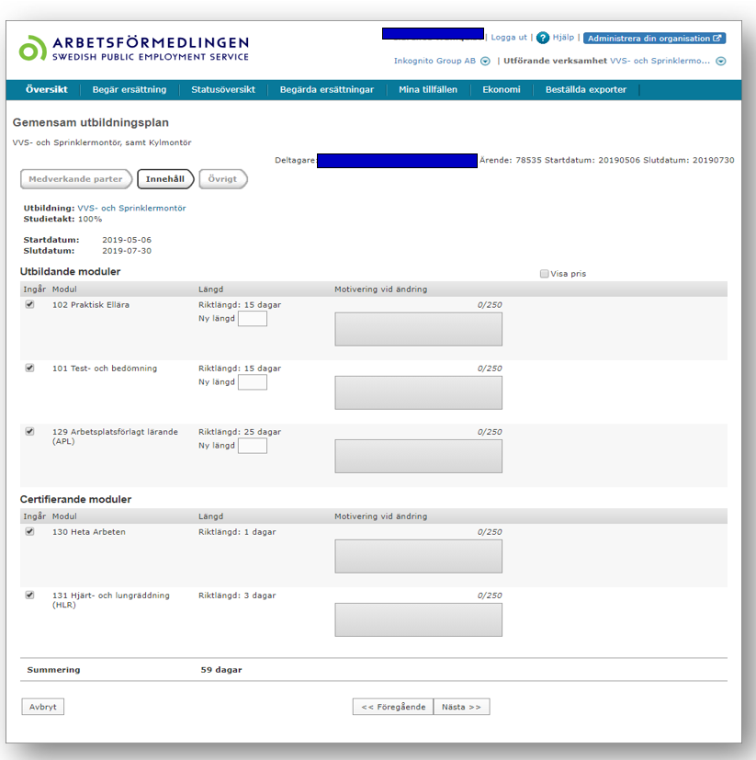
Innehåll i gemensam utbildningsplan
Under fliken Innehåll visas de utbildningsmoduler som ingår i utbildningen.
Om det under planeringen framkommer att deltagarens utbildning behöver individanpassas så går det att föreslå att en modul förkortas eller förlängs. Det går även bra att ta bort en hel modul.
Du kan även göra flera versioner av den gemensamma utbildningsplanen under utbildningens gång. För att ta bort en eller flera moduler klicka ur modulen.
Om du i stället vill föreslå en ändring av antalet dagar på en modul klicka i rutan Ny längd. Du måste alltid motivera dina föreslagna ändringar.
Alla ändringar som görs är ett förslag. När den gemensamma utbildningsplanen skickas in är det Arbetsförmedlingen som gör den slutgiltiga bedömningen genom att bekräfta eller avslå planeringen.

Slide 10
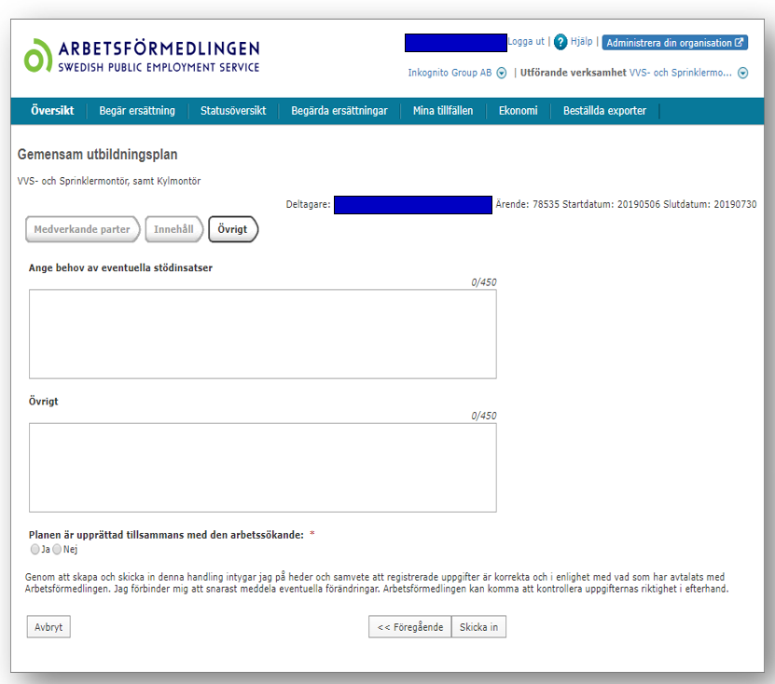
Övrigt i gemensam utbildningsplan
Under fliken Övrigt kan du ange om det behövs några extra insatser för att deltagaren ska klara utbildningen, samt övrig information som kan vara av vikt för Arbetsförmedlingen.
Den arbetssökande ska vara delaktig i sin planering och därför ska den gemensamma utbildningsplanen upprättas tillsammans med deltagaren.
I vissa fall behöver dock en gemensam utbildningsplan skickas in utan att den har upprättats tillsammans med deltagaren, exempelvis, om du som leverantör behöver få inköpsordern uppdaterad efter ett avbrott på beslutet från Arbetsförmedlingen.
När du är färdig klickar du på Skicka in för att skicka den gemensamma utbildningsplanen till Arbetsförmedlingen.
När Arbetsförmedlingen har bekräftat den gemensamma utbildningsplanen ändras statusen till Bekräftad.

Slide 11
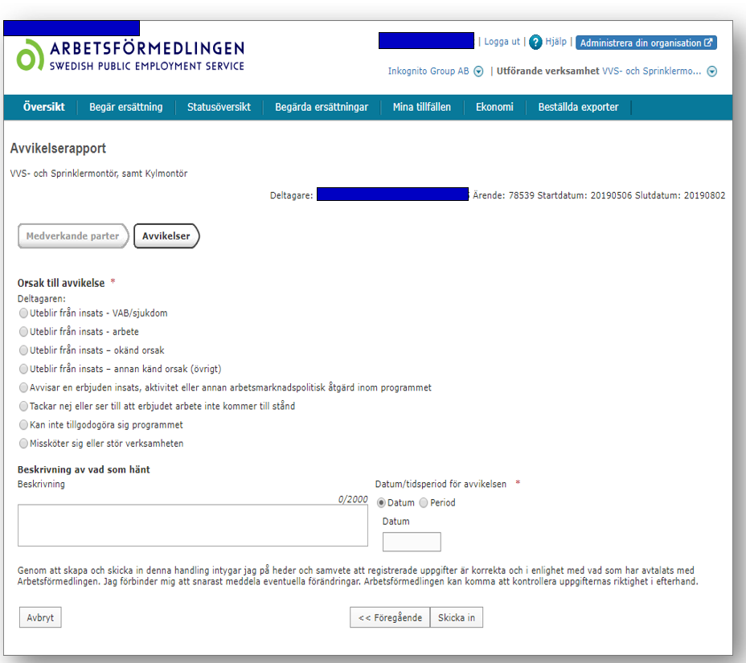
Avvikelserapport
Om den arbetssökande inte följer sin planering eller missköter sig ska du skyndsamt registrera en Avvikelserapport.
Välj orsak till avvikelsen och fyll i beskrivningen under fliken Avvikelser. Ange därefter aktuellt datum eller period för händelsen.
Det kan exempelvis vara frånvaro från bokade möten eller planerade aktiviteter. Även sjukfrånvaro eller positiv frånvaro ska rapporteras i Avvikelserapporten och inte i den Informativa rapporten, exempelvis frånvaro pga. arbete eller arbetsintervju.
Om deltagaren meddelar sjukfrånvaro för flera dagar ska du endast skicka in en avvikelserapport. Du ska däremot skicka in avvikelserapport vid varje enskilt tillfälle, samma dag och om deltagaren är frånvarande utan känd orsak eller uteblir från flera bokade möten.
Om det är flera avvikelser på samma dag ska en separat avvikelserapport skickas för varje enskild avvikelse.
Inkomna avvikelserapporter tas emot och hanteras centralt på Arbetsförmedlingen. Arbetsförmedlingen kan kontakta leverantören med anledning av avvikelserapporten, till exempel för komplettering av informationen eller om innehållet påverkar planeringen hos leverantören eller deltagarens rätt att kvarstå i tjänsten hos leverantören.
Mer information om Avvikelserapportering vid upphandlade arbetsförmedlingstjänster (arbetsformedlingen.se)

Slide 12
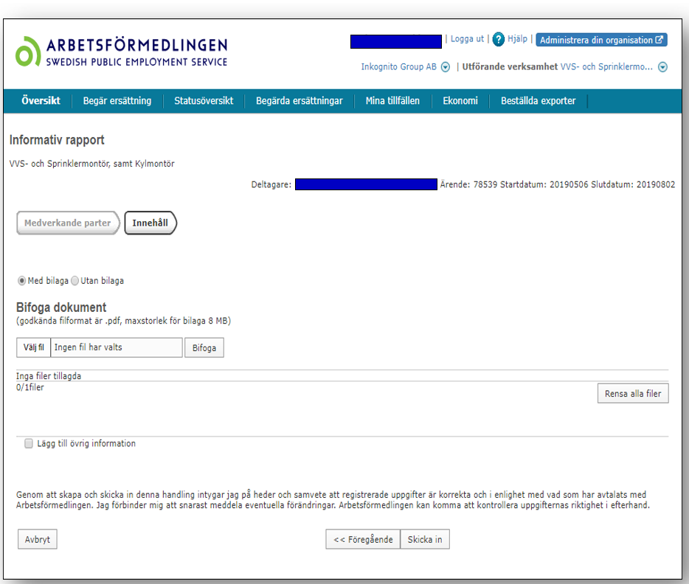
Informativ rapport
Innan en informativ rapport kan registreras måste den gemensamma utbildningsplanen skapas och skickas in.
Informativ rapport kan innehålla information eller handlingar om den arbetssökandes resultat, nivåbedömning i svenska eller sammanfattning av vägledning och kartläggning av olika slag. Exempel på dokument som kan registreras eller bifogas i PDF-format är:
Resultat av språk- och bedömningstester i Yrkessvenska
Dokumentation och intyg för den bedömning som sker i Meritportföljen
Skriftliga rapporter och/eller dokument som redovisar resultat av test- och kartläggningsveckor
Certifikat
Periodisk rapport
Slutredovisning
Den informativa rapporten kan antingen skickas in på begäran av Arbetsförmedlingen eller utifrån ditt behov som leverantör. Den informativa rapporten kan exempelvis vara en hjälp för Arbetsförmedlingen att besluta om det är aktuellt att förlänga tjänsten med ytterligare ett block. Ett annat exempel kan vara att du som leverantören bifogar och skickar in deltagarens schema.
Tänk på att vara extra noggrann så rätt PDF-fil bifogas och skickas in till Arbetsförmedlingen.

Slide 13
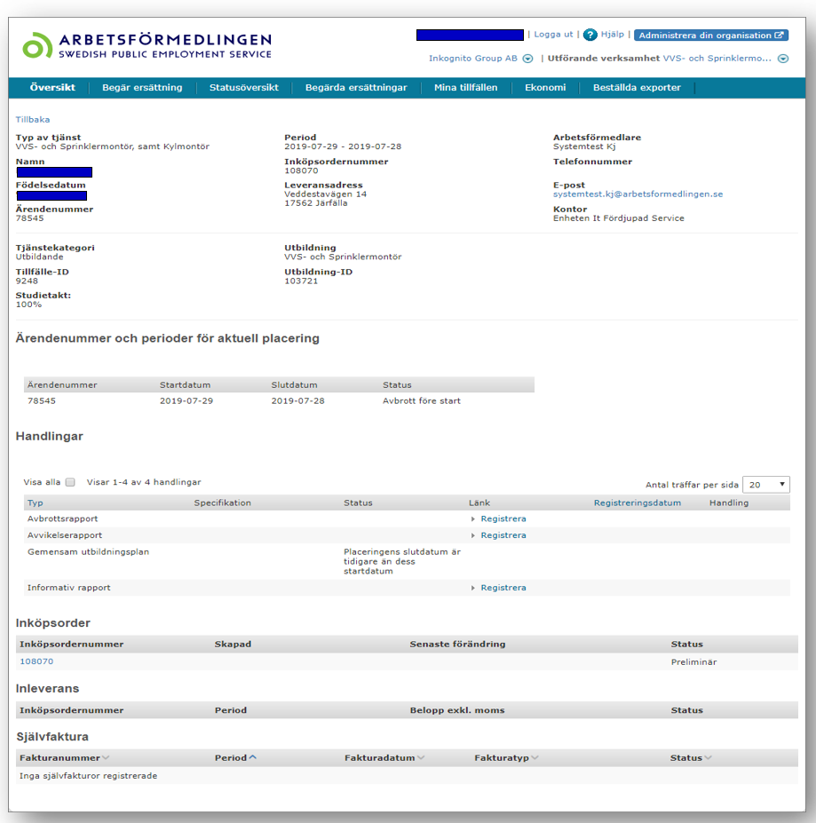
Avbrott efter start
För många av Arbetsförmedlingens arbetsmarknadsutbildningar är det upphandlat att utbildningsleverantörer har rätt till ersättning för startveckan om Arbetsförmedlingen avropar en plats som sedan inte används.
Det kan därför hända att en arbetssökande blir anvisad till en arbetsmarknadsutbildning men där den arbetssökande av något skäl inte kan börja på utbildningen.
Om ett scenario uppstår där utbildningen har börjat men Arbetsförmedlingen i efterhand får information att deltagaren aldrig började, gör Arbetsförmedlingen ett så kallat retroaktivt avbrott före start.
När Arbetsförmedlingen har gjort ett retroaktivt avbrott före start, I KA Webb aktiveras det en handling som heter Avbrottsrapport.
När denna avbrottsrapport skapas och skickas in, kommer KA-systemet bekräfta den automatiskt och därefter görs en beställning mot inköpsordern.

Slide 14
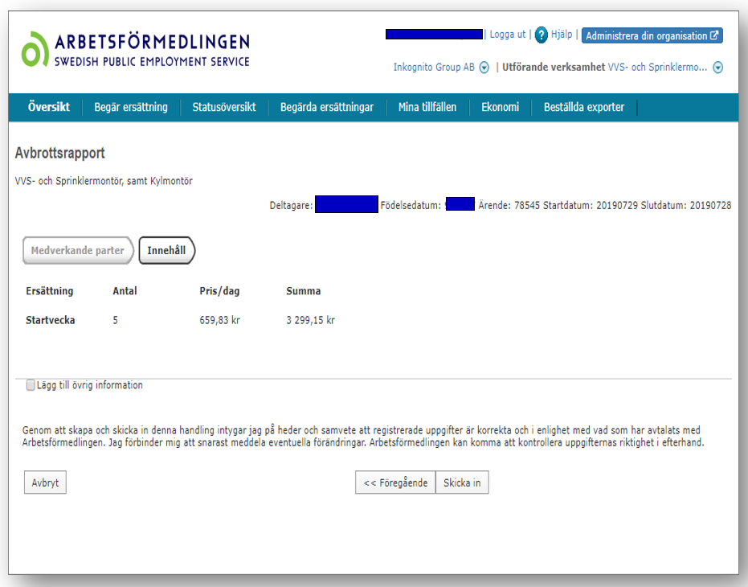
Avbrottsrapport
Avbrottsrapporten innehåller artikeln Startvecka och den beräknar även antalet av den artikeln som ska ingå.
I detta exempel började utbildningen på måndag så startveckan blir fem dagar.
Hade utbildningen istället startat på en onsdag hade artikeln Startvecka blivit tre dagar.

Slide 15
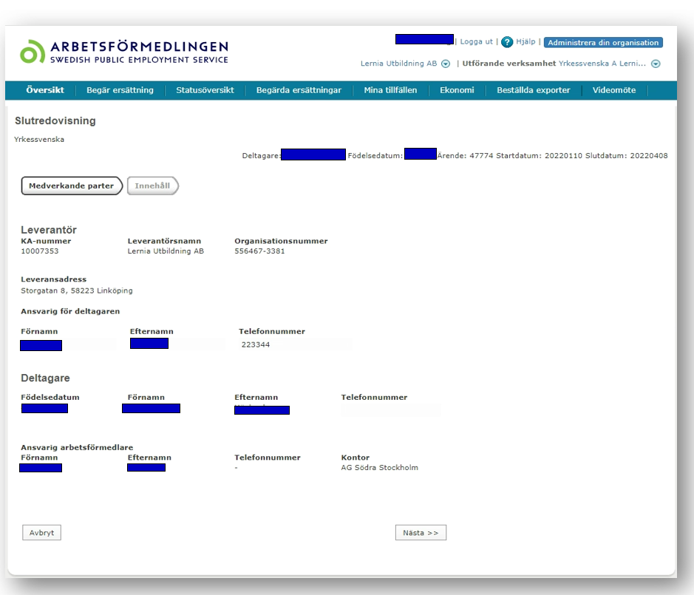
Slutredovisning
Det finns idag två utbildningar där det krävs dokumenterad information som sammanfattar det som deltagaren genomfört under utbildningsperioden:
Yrkessvenska A
Yrkessvenska A är en förberedande utbildning som ska förbereda för den yrkesspecifika svenska som behövs inför nästa steg i planeringen. I slutredovisningen kommer du att se och redovisa för de moduler som planerades i den gemensamma utbildningsplanen och ange vad som har genomförts under utbildningstiden.
Akademikerspåret – Korta vägen
En av de viktigaste målsättningarna med Korta vägen är att den arbetssökande har fått en klar inriktning och beskrivning av sina förutsättningar inför framtida studier och arbete. Det är även viktig information för Arbetsförmedlingen i sitt vidare arbete efter Korta vägen med att bedöma vilket stöd den arbetssökande behöver för att matchas mot ett arbete på arbetsmarknaden.

Slide 16
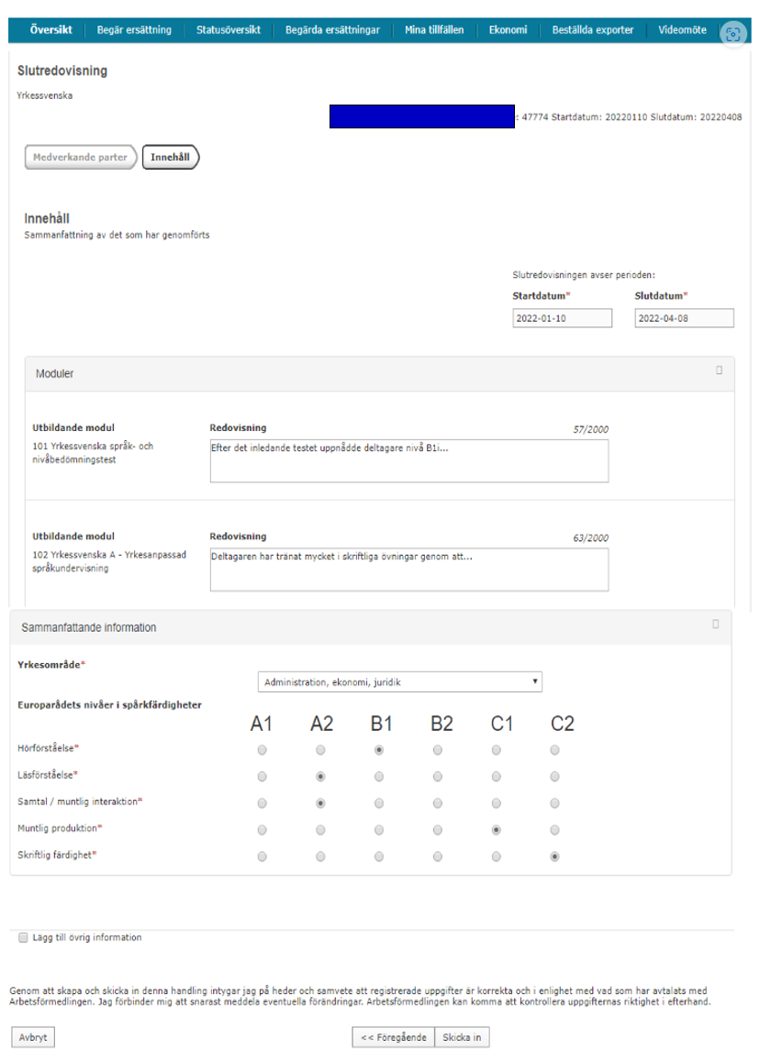
Slutredovisning Yrkessvenska A
Bilden visar ett exempel av en registrerad Slutredovisning för Yrkessvenska A.
Under fliken Innehåll redovisar du moduler och sammanfattande information. Välj det yrkesområde som bäst beskriver inriktningen på deltagarens utbildning och i tabellen därunder ange nivån på deltagarens språkkunskaper. Endast en nivå per område ska fyllas i och det är obligatoriskt att fylla i en nivå för samtliga områden.
Slutredovisningen skickas sedan in så att handläggare på Arbetsförmedlingen kan bekräfta eller avslå handlingen.
Vid avslag får du ett meddelande med motivering och har då möjlighet att registrera och skicka in en ny Slutredovisning.

Slide 17
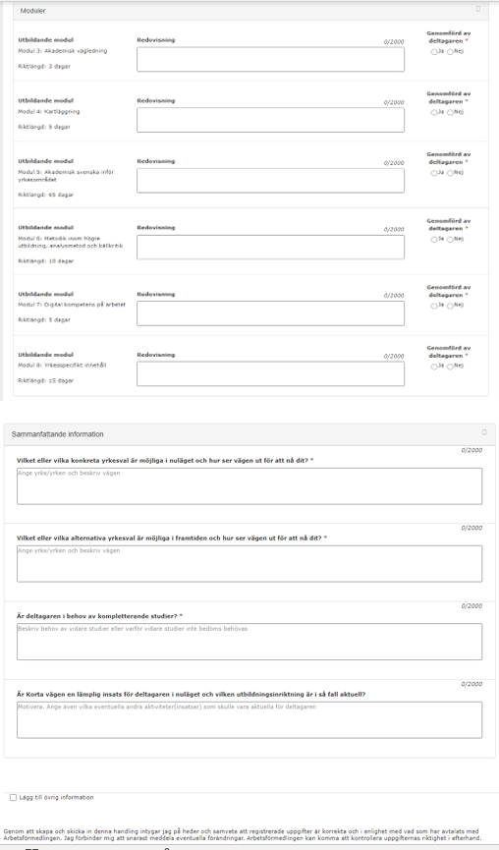
Slutredovisning Korta vägen
I Slutredovisningen anger du en kortare redovisning/beskrivning av vad som har utförts inom ramen för de moduler som anges i den gemensamma utbildningsplanen samt om modulen är genomförd eller ej.
Under rubriken sammanfattande information ska du besvara fyra frågor :
Vilket eller vilka konkreta yrkesval är möjliga i nuläget och hur ser vägen ut för att nå dit?
Vilket eller vilka alternativa yrkesval är möjliga i framtiden och hur ser vägen ut för att nå dit?
Är deltagaren i behov av kompletterande studier?
Är Korta vägen en lämplig insats för deltagaren i nuläget och vilken utbildningsinriktning är i så fall aktuell?
Det är de tre första frågorna som är centrala för slutredovisningen och dess målsättning. Frågan om ”Korta vägen är en lämplig insats för deltagaren och vilken utbildningsinriktning” ska endast besvaras i det fall deltagaren genomför en kortare kartläggning inför vidare beslut till korta vägen.

Slide 18
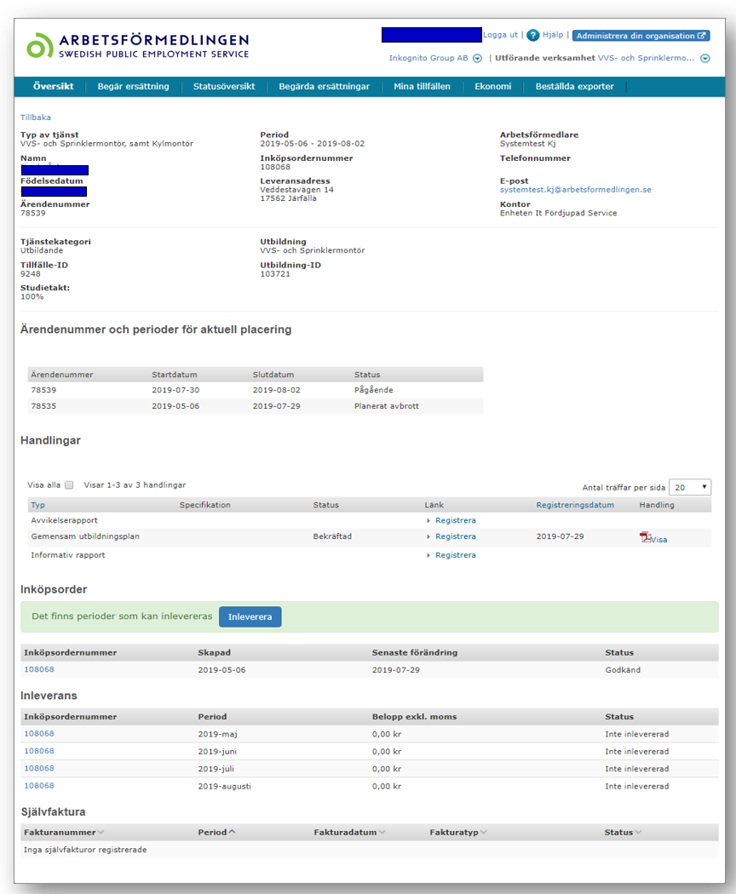
Inleverera inköpsorder
Bilden visar ett exempel när den första inleveransperioden är möjlig att inleverera. Inköpsordern har status Godkänd och ett månadsbyte har skett, därmed är kappen Inleverera aktiverad och synlig.
Grundvillkoret för att det ska vara möjligt att inleverera artiklar från inköpsordern är att inköpsordern måste ha blivit godkänd.
En första gemensam utbildningsplan behöver bli bekräftad, vilket medför att en beställning av inköpsordern görs, och därefter blir beställningen attesterad av en chef på Arbetsförmedlingen innan inköpsordern får status godkänd.
Innan den periodiska ersättningen kan faktureras, behöver perioden som den avser vara över. Vanligtvis brukar en period vara en hel månad, exempelvis maj 2019.
Det är möjligt att inleverera för perioden under hela maj månad, men du kan som tidigast den första juni 2019 skapa ett självfakturaunderlag av inleveransperioden.

Slide 19
Status på inköpsorder
Preliminär Inköpsordern har denna status när ett nytt beslut har tagits och innan en gemensam utbildningsplan har bekräftats av Arbetsförmedlingen. I detta skede innehåller inte inköpsordern några artiklar.
Beställd - väntar på attest När en gemensam utbildningsplan har blivit bekräftad, görs en beställning av inköpsordern. Innan inköpsordern blir godkänd behöver en ansvarig chef på Arbetsförmedlingen attestera beställningen.
Godkänd Den får status Godkänd, när gemensamma utbildningsplanen är bekräftad och beställningen har blivit attesterad av ansvarig chef på Arbetsförmedlingen. En godkänd inköpsorder är ett krav innan det är möjligt att fakturera en ersättning.
Uppdaterad - väntar på attest Denna status visas när inköpsordern har uppdaterats och dess belopp har ändrats. Det händer exempelvis när ett utbildningsbeslut förlängs - då ökar den periodiska ersättningen och fler dagar läggs till i artikeln i inköpsordern. Eftersom inköpsorderns totalsumma har ändrats, krävs en ny attest av ansvarig chef på Arbetsförmedlingen.
Inleverans, självfakturaunderlag & självfaktura När det är dags att begära ersättning så gör man som leverantör en inleverans mot inköpsordern. Av inleveransen skapas ett självfakturaunderlag som sedan ska godkännas för att generera en självfaktura.

Slide 20
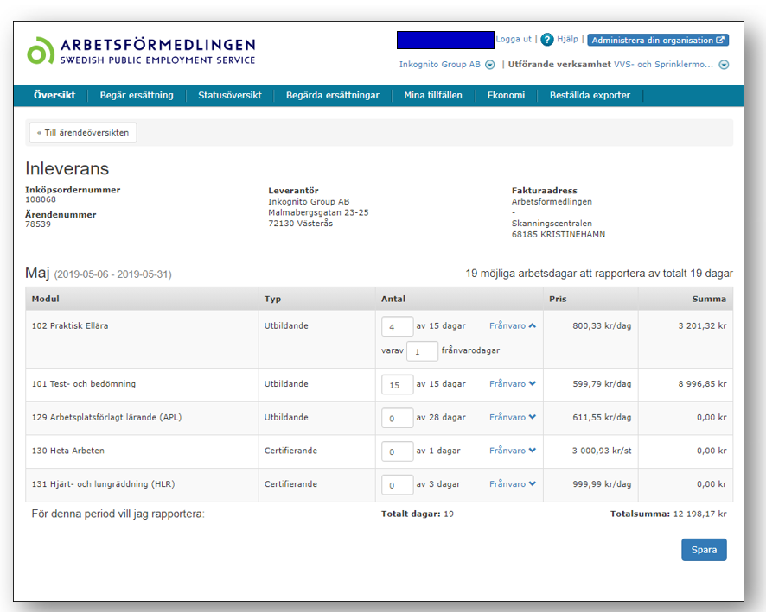
Inleverans
En inleverans görs alltid mot inköpsordern och bilden visar inleveransen av periodisk ersättning som avser maj 2019, där du också kan se hur många ersättningsdagar som ingår i perioden.
Du väljer själv vilka moduler som du vill inleverera. Dock är det inte möjligt att inleverera fler dagar än perioden tillåter, eller fler dagar än vad det finns tillgängligt för modulerna.
Du har möjlighet att informera om frånvaro för modulerna till Arbetsförmedlingen. Registrering av frånvaro är endast information och den påverkar inte ersättningen till er som leverantör.
Efter du har fyllt i inleveransen kan du spara den.

Slide 21
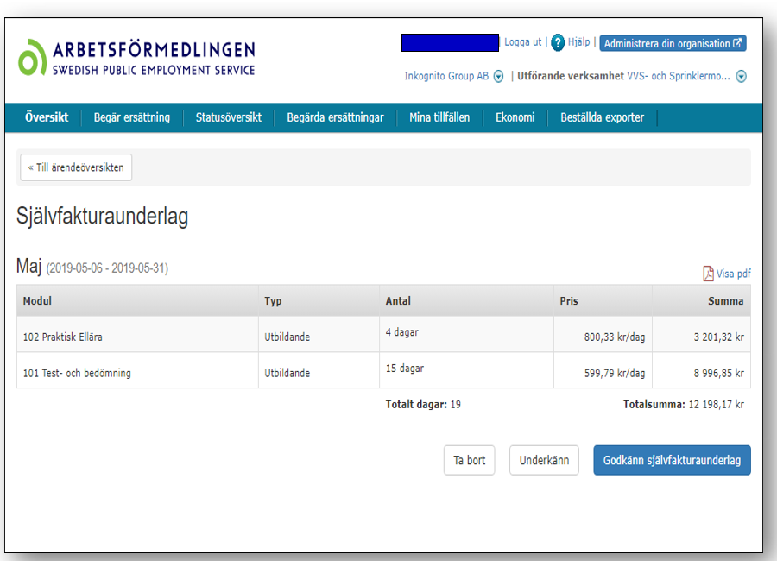
Självfakturaunderlag
Bilder visar ett exempel på självfakturaunderlag som avser inleveransperioden Maj 2019. Observera att det är endast möjligt att skapa ett självfakturaunderlag när inleveransperioden är över.
Av inleveransen skapas ett självfakturaunderlag. Självfakturaunderlaget är som en preliminär faktura där du som leverantör har möjlighet att förhandsgranska den ersättning som ska faktureras. Självfakturaunderlaget kan även förhandsgranskas som en PDF.
Med självfakturaunderlaget kan du:
ta bort den för att göra om inleveransen
underkänna för att informera Arbetsförmedlingen om något fel med ekonomiflödet
godkänna för att skapa en självfaktura som genererar utbetalning av ersättning
När ett självfakturaunderlag underkänns, kommer ärendets ekonomiflöde låsas för utredning av Arbetsförmedlingen. När utredningen är färdig kan Arbetsförmedlingen låsa upp ekonomiflödet igen.

Slide 22
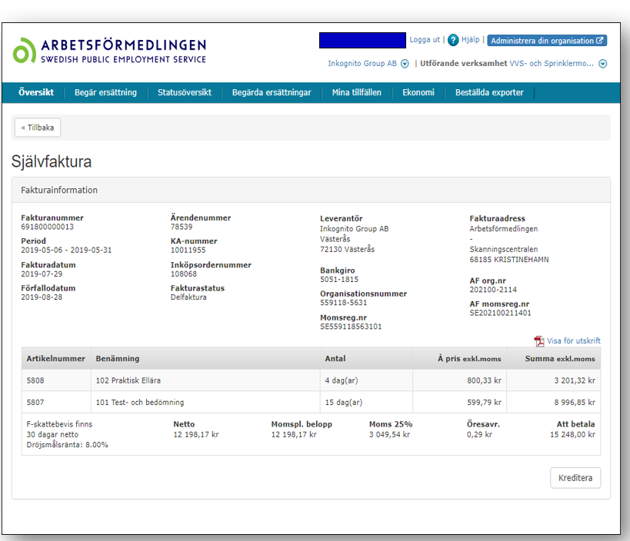
Självfaktura
I bilden visas en sammanfattning av en godkänd självfaktura.
När ett självfakturaunderlag har blivit godkänt, skapas en självfaktura.
Detta innebär att KA-systemet nu skickar självfakturan till Arbetsförmedlingens ekonomisystem för utbetalning.
När självfakturan har betalats ut kommer dess status ändras från Godkänd till Utbetald.
I e-handelsflödet finns det möjlighet att kreditera en självfaktura, exempelvis om man upptäckt att en ersättning blivit fel eller att man inlevererat för mycket eller för lite för en ersättning.

Slide 23
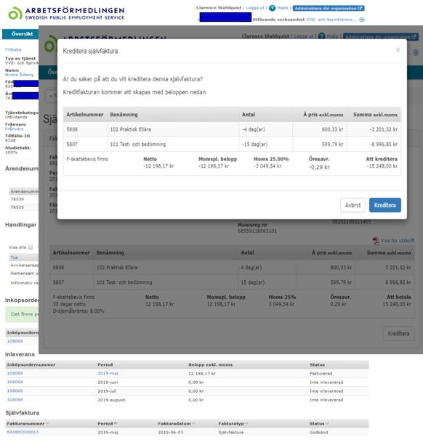
Kreditera självfaktura
Kreditering av en självfaktura ger dig möjlighet att rätta en felaktig självfaktura. Denna funktion ger dig möjlighet att sköta hela ekonomiflödet via systemet.
För att kreditera en självfaktura går du in på självfakturan via dess fakturanummer.
Det är endast möjligt att kreditera självfakturor i omvänd ordning, det vill säga den senaste skapade självfakturan ska krediteras först.
När du trycker på knappen Kreditera visas en sammanfattning av det som du håller på att kreditera, alltså din självfaktura fast med minusbelopp.
När kreditsjälvfakturan har skapats gör Arbetsförmedlingen inget återkrav av pengar utan summan kommer istället kvittas vid nästa utbetalning.

Slide 24
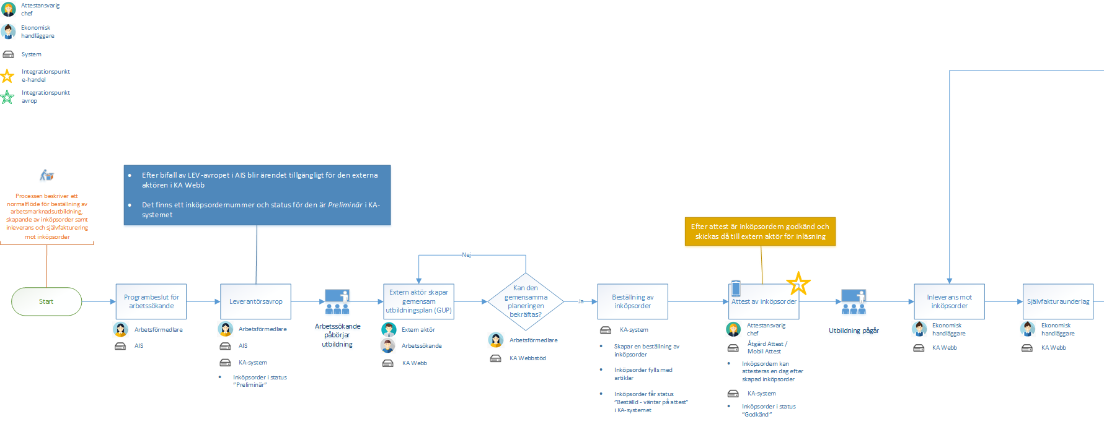
Bild Processflöde 1:2

Slide 25
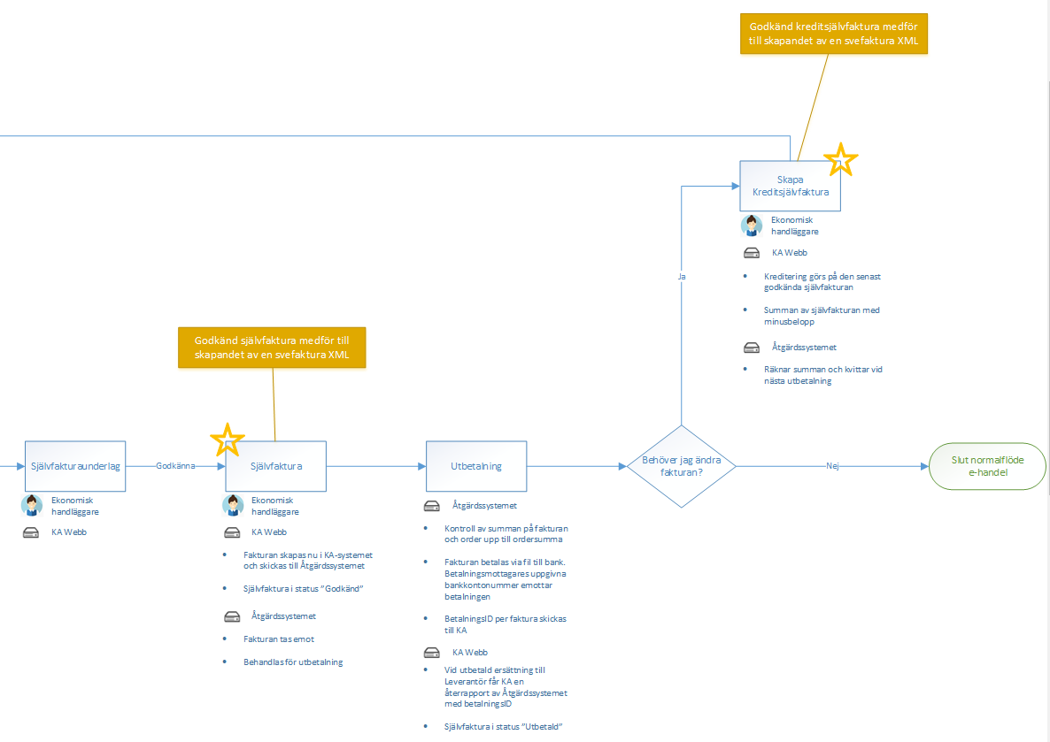
Bild Processflöde 2:2

